Slide 1
LEZIONE DEL 18/03/2020
SECONDA PARTE

Slide 2
Formula di Poisson. Paragrafo 6.7
Consideriamo un vettore libero U definito nel sistema di riferimento solidale S. Nel generico SdR S solidale U sarà espresso:
dalla terna u_{s} nel SdR S.
dalla terna u_{Σ}, nel SdR Σ.
Quindi rispetto all’osservatore Σ, U varia sia a causa del moto di S, sia a causa della
“variazione propria” di U (ovvero quella “misurata” dall’osservatore solidale S ), che
dunque sarà

Slide 3
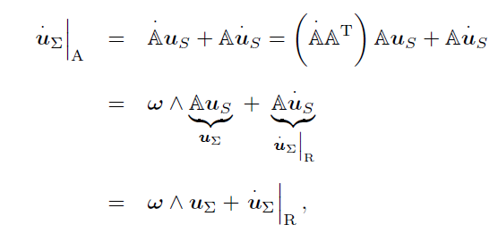
In accordo con le notazioni introdotte, avremo
che è nota con il nome di formula di Poisson

Slide 4
Cinematica relativa: l’accelerazione. Paragrafo 6.9
=

Slide 5
Accelerazione di CORIOLIS
Accelerazione CENTRIFUGA
L’importanza di questa relazione è dovuta al fatto che molto spesso i fenomeni meccanici sono osservati da sistemi di riferimento non inerziali.
Se poniamo = , la formula dell’accelerazione diventa
Esempi noti sono la deviazione dalla verticale nella caduta di un grave, la deviazione dalla direzione dei meridiani degli alisei, e il moto del pendolo di Foucault.
+ a_{CE}

Slide 6
Composizione di moti rigidi. Paragafo 6.8
S
S’
Σ
O’
O
P

Slide 7
il sistema S′ compie rispetto a Σ un moto rigido di velocità angolare (ω′ + ω). Quindi nella composizione di due moti rigidi, le velocità angolari si sommano. Lo stesso vale se si compongono tre o più moti rigidi.

